Slide 1

Optymalizacja strategii cenowej Airbnb w Nowym Jorku
Przygotował:
Jakub Motyka

Slide 2
Kluczowe wnioski dla inwestorów
Cel: Identyfikacja najbardziej dochodowych lokalizacji w Nowym Jorku.
Główny wniosek: Maksymalizacja zysku wynika z optymalnego obłożenia, a nie z najwyższej ceny za noc.
Metodologia: Przetworzenie ponad 100 tys. ofert za pomocą Python (czyszczenie) i Tableau (wizualizacja).
Rekomendacja: Skupienie się na dzielnicach z najwyższym wskaźnikiem "Possibility Profit".

Slide 3
Metodologia i analiza danych
Etap 1 (Python): Oczyszczenie danych z wierszy z brakującymi wartościami oraz nieprawidłowego formatowania.
Etap 2 (Statystyka): Weryfikacja korelacji. Stwierdzono, że cena jest zmienną złożoną (brak pojedynczej miary, która się wyróżnia).
Etap 3: Stworzenie miary Possibility Profit = (365 - AVG(Availability)) * AVG(Price), dającej przypuszczalny obraz zysku w skali roku.
Etap 4 (Tableau): Budowa dashboardu z filtrami, zapewniającymi elastyczność w analizie oraz przedstawieniu wyników.

Slide 4
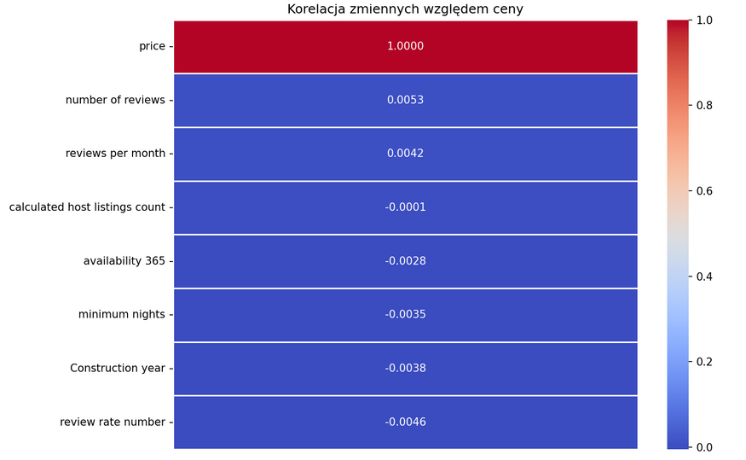
Czynniki wpływające na ceny wynajmu
TYP POKOJU
ŚREDNIA CENA ZA NOC
Hotel room
Shared room
Entire home/apt
Private room
$668,46
$634,13
$625,05
$625,00
Analiza korelacji
Typy nieruchomości
Parametry takie jak liczba recenzji czy minimalna liczba nocy mają znikomy wpływ na cenę w porównaniu do typu obiektu lub jego lokalizacji.
Mimo najwyższych cen w segmencie Hotel Room, o zysku w skali roku decyduje nie tylko stawka za noc, ale też obłożenie lokalu czy lokalizacja.

Slide 5
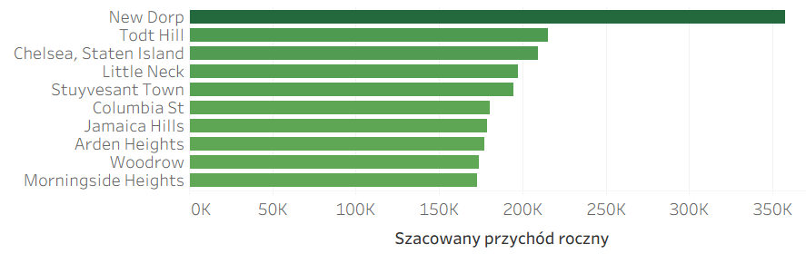
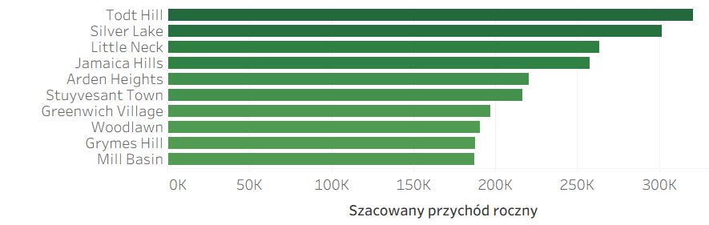
Porównanie cen
Lokalizacja to nie wszystko – kluczem jest dopasowanie typu obiektu do dzielnicy.
Scenariusz A: Ranking ogólny (Wszystkie obiekty)
Scenariusz B: Model precyzyjny (np. Pokoje prywatne)
Ranking ogólny sugeruje wybór najpopularniejszych dzielnic, ignorując różnice w typach zabudowy.
Dopasowanie pod konkretny scenariusz ujawnia lokalizacje o najwyższym potencjale dla danego typu nieruchomości.
*Szacowany przychód roczny (Possibility Profit) został wyliczony na podstawie wzoru: (365 - AVG(Availability)) * AVG(Price), gdzie Availability oznacza ilość dni gdy lokal jest niewynajmowany, a Price - cenę za jedną noc.

Slide 6
Wskazania Modelu Precyzyjnego: Topowe lokalizacje dla wybranych segmentów
Cały dom / apartament
Pokój prywatny
DZIELNICA
PRZYCHÓD
DZIELNICA
PRZYCHÓD
New Dorp
Shore Acres
Mount Eden
$357 651.25
$214 654.71
$210 240.00
Todt Hill
Silver Lake
Little Neck
$320 825.00
$301 490.00
$263 374.24
Pokój współdzielony
Pokój hotelowy
DZIELNICA
PRZYCHÓD
DZIELNICA
PRZYCHÓD
Boerum Hill
Schuylerville
Greenwich Village
$380 695.00
$363 960.00
$357 335.00
Roosevelt Island
Williamsburg
SoHo
$385 805.00
$232 018.33
$189 998.18

Slide 7
Wnioski i rekomendacje
Główne wnioski:
Rekomendowany Plan Działania:
Weryfikacja modelu zysku: Analiza potwierdziła, że najwyższa średnia cena za noc nie jest tożsama z najwyższym zyskiem rocznym. Kluczowym czynnikiem kształtującym dochód jest obłożenie w skali roku.
Efektywność lokalizacji: Zidentyfikowano konkretne dzielnice, które dzięki optymalnej relacji ceny do popytu generują najwyższy wskaźnik Possibility Profit dla wybranych typów zabudowy.
Przewaga analityczna: Wykorzystanie Modelu Precyzyjnego pozwoliło na wyłonienie liderów przychodu, którzy pozostają niewidoczni przy stosowaniu uproszczonych średnich rynkowych.
Dopasowanie: Wybór typu nieruchomości w oparciu o najwyższą rentowność w danej kategorii.
Lokalizacja: Skupienie poszukiwań obiektu wyłącznie w dzielnicach wskazanych jako liderzy danego segmentu.
Monitorowanie: Wykorzystanie interaktywnego dashboardu do analizy bieżących trendów cenowych i poziomu obłożenia w wybranej dzielnicy.
Interaktywny Dashboard Tableau: Poniższy link prowadzi do pełnego zestawienia danych, umożliwiając samodzielne filtrowanie wyników według dzielnic, typów obiektów oraz wskaźników dostępności.
Link do Dashboardu: Analiza Rynkowa Nowego Jorku

Slide 8
Dziękuję za uwagę!
Przygotował:
Jakub Motyka

